Slide 1


1º Seminário Yduqs Wyden Núcleo de Inclusão Digital (NID)
Formação Continuada no Uso de Tecnologias Digitais (Tópicos em Informática)
Lacre com Amor
Palestrante(s): Iaminan e Mariana Tonette

Slide 2


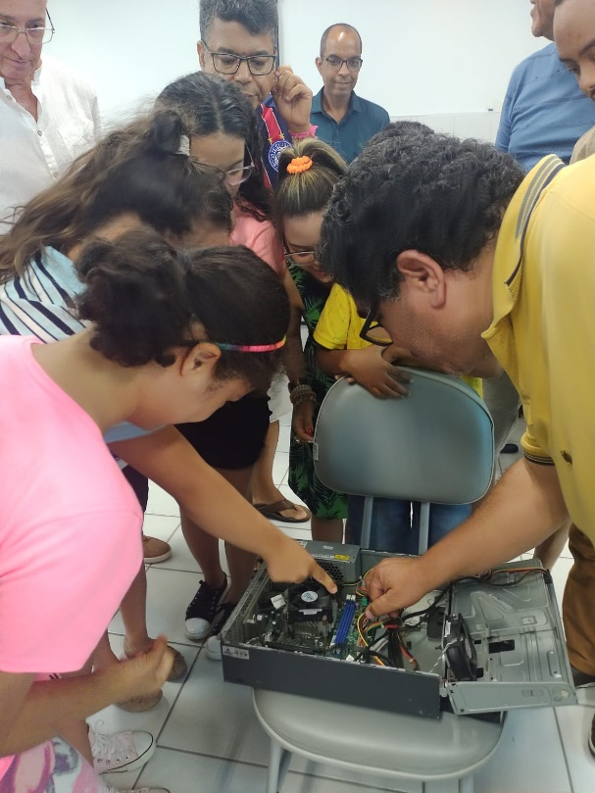
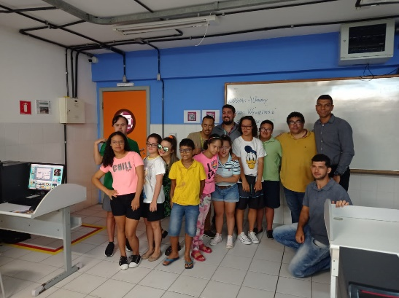
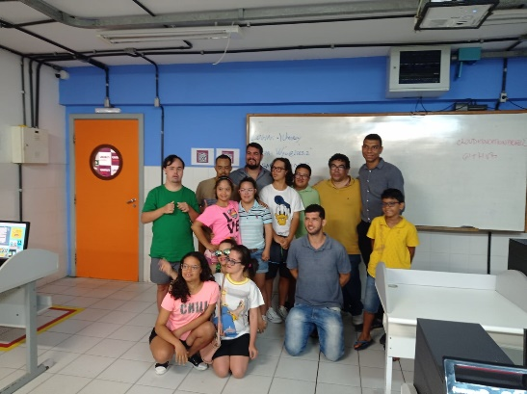
AGENDA
Introdução 1”
Arquitetura de Computador 1”
Apresentação Criativa – 8’’
Site 1”
Pergunta da Plateia 2”
NID

Slide 3
Introdução
No projeto NID, o Professor Heleno Cardoso, se doou e praticou uma ação diferenciada, permitindo uma aprendizagem inicial do mundo digital.
O primeiro passo foi dado, agora ninguém me segura.
Aqui, fui bem tratada, respeitada e principalmente, fui valorizada pelo que sou.

Slide 4
Arquitetura de Computador
Memória ROM (BIOS
Memória RAM
Caixa de som
Teclado
Entradas
CPU
Saídas
Monitor
Microfone
Mouse
Memória Secundária
Impressora

Slide 5
HTML/CSS/JS – Apresentação Criativa
Minha apresentação será através da atividade que gosto bastante, a Capoeira, vou cantar uma música que todos poderão acompanhar e jogar um pouco com meu Pai;
Depois vou fazer uma breve apresentação do Jazz;
https://www.youtube.com/watch?v=ru0K8uYEZWw
Vou dançar a música Destampei;
https://www.youtube.com/watch?v=L0WqXqQQ67o
Agradecer a presença de todos e pedir que acessem o site:
https://marianatonette.netlify.app/

Slide 6
Site – Link Cloud
https://marianatonette.netlify.app/

Slide 7

Pergunta da Plateia
Somente 01 Pergunta

Slide 8

Obrigado!!!

